Slide 1
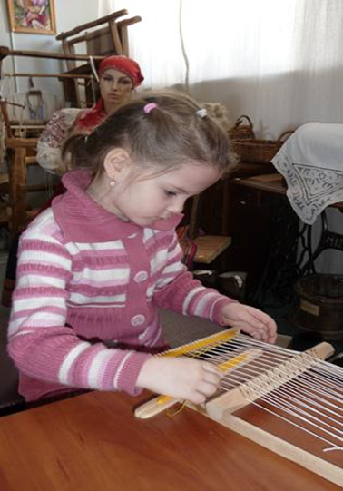
Муниципальное Бюджетное Дошкольное Образовательное Учреждение детский сад КВ №6 «Незабудка» г. Пущино Московской области
Презентация для родительского собрания в ДОУ на тему: «Роль музейной педагогики в старшем дошкольном возрасте»
Выполнила: воспитатель группы №4 Новицкая Людмила Мечеславовна
Пущино 2020

Slide 2
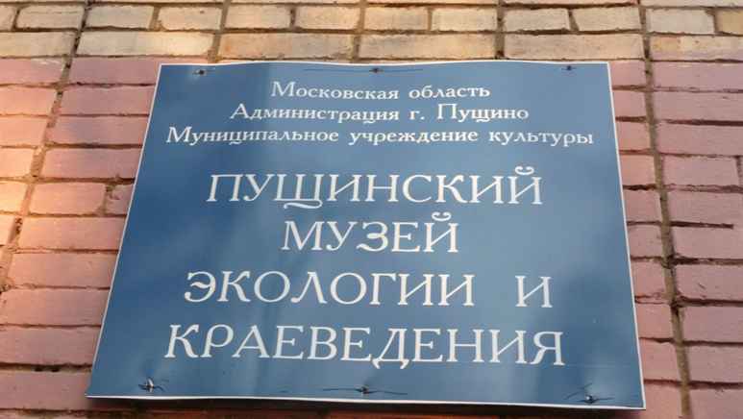
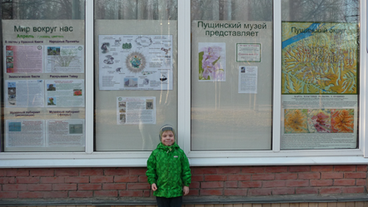
Что такое музей?
Это кладовая истории, где хранится накопленный опыт предыдущих поколений. Как часто мы туда заглядываем? Пусть каждый ответит для себя сам.
Очень важно на раннем этапе рассказать ребенку о том, где он живет, кто его предки, какова его малая родина, какая великая держава его страна! Ведь согласитесь, из этих маленьких звеньев складывается любовь к Отечеству.
Известный писатель Эрих Мария Ремарк говорил: “Человек способен сохранить лишь то, что растет в нем самом”. Вот и мы стараемся зародить в маленьких душах наших детей разумное, доброе, вечное.

Slide 3
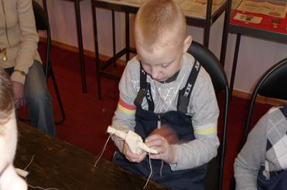
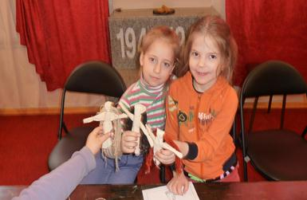
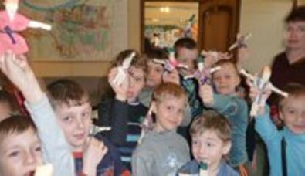
Музейная педагогика - важная составляющая дошкольного образования и воспитания детей. Музей приобщает ребенка к миру общечеловеческих ценностей, к истории, формирует художественный вкус. Занятия по музейной педагогике знакомят детей с произведениями народного музыки, традициями, бытом, создавая условия для творческой деятельности, приобщают их к русской культуре и творчеству. Планирование музейно-педагогической деятельности осуществляется совместно сотрудниками и педагогом дополнительного образования детского сада.

Slide 4
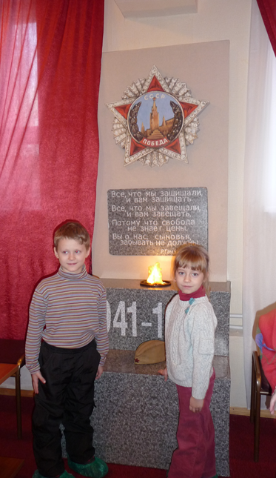
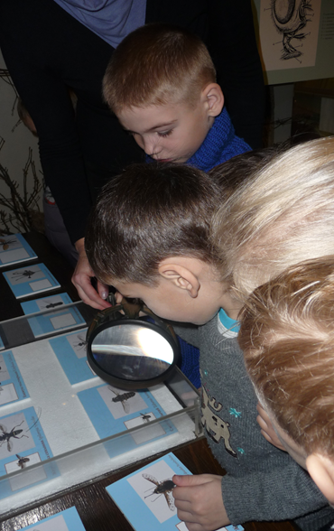
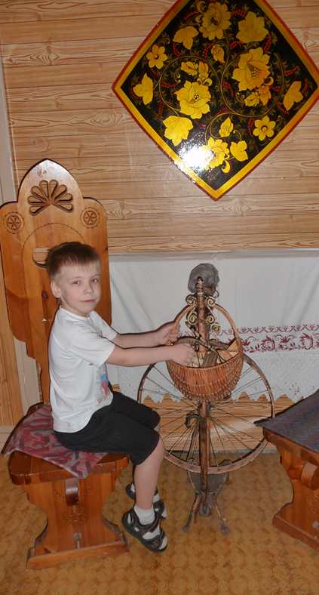
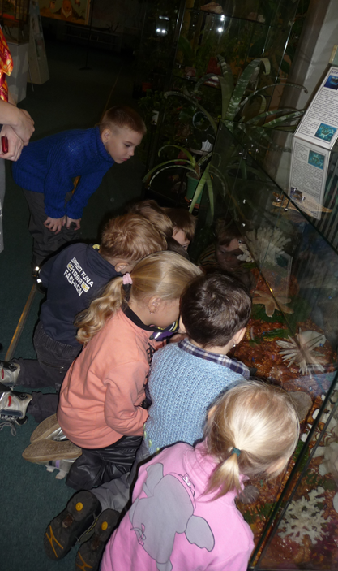
Культуры и истории наследие, –
Все то, чем человечество гордится,
Все лучшее за многие столетия
В тиши музеев бережно хранится,
Здесь люди обретают вдохновение
И получают много впечатлений,
Здесь оживают яркие мгновения
Из жизни предыдущих поколений.

Slide 5
Задачи музейной педагогики:
1.Воспитание любви к родному краю и людям, заботящимся о его процветании;
2.Формирование самосознания, становления активной жизненной позиции, умения успешно адаптироваться в окружающем мире;
3.Развитие творческих и организаторских способностей, предоставление возможности реализоваться в соответствии со своими склонностями и интересами, выявить свою неповторимую индивидуальность;
4.Формирование детско-взрослой совместной деятельности на материале музейной практики;
5.Освоение нового типа занятий, формирование профессиональной компетентности музейного педагога;
6.Формирование системы критериев и механизмов оценки образовательного результата музейной педагогики.
7. Формирование у дошкольников представления о музее.
8.Развитие познавательных способностей и познавательной деятельности.
9.Формирование проектно-исследовательских умений и навыков.
10.Развитие речи и расширения словарного запаса.
11.Воспитание любви к природе родного края и чувство сопричастности к ее сбережению.
12.Воспитание культуры поведения.

Slide 6
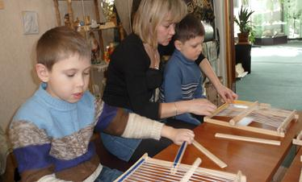
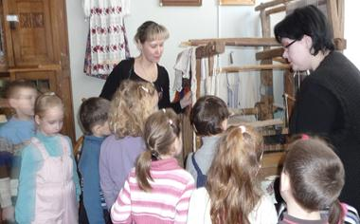
Особенности музея – музей – панорама человеческой жизни, раскрывающая общечеловеческие и личностные ценности (взаимопомощь, сочувствие, достоинство, самоуважение); в музейных материалах представлены характеры и судьбы людей прошлого и настоящего, мотивы их поступков, модели их поведения, служащие ребёнку культурными эталонами для подражания; – экспонаты музея воспринимаются как продукты творческой деятельности человека, как результат его взаимодействия с окружающим миром, с другими, с самим собой в разных жизненных ситуациях; – в музее ребёнок осмысляет социальные явления и противоречия жизни, совершает внутренний акт самоопределения, изменения себя, соотнося свои взгляды, представления, ценности с нормами людей других эпох и культур, используя для этого социокультурный потенциал памятников. В личностном становлении ребенка значительная роль принадлежит искусству, которое организует духовный мир человека, определяет систему моральных и эстетических ценностей. Характерная особенность искусства - отражение действительности в художественных образах, которые действуют на сознание и чувства ребенка, воспитывают в нем определенное отношение к событиям и явлениям жизни, помогают глубже и полнее познавать действительность.

Slide 7
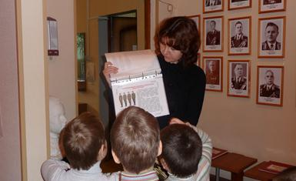
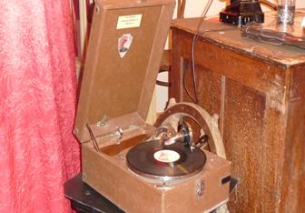
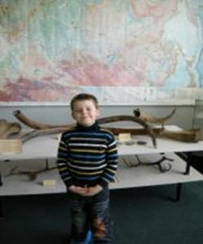
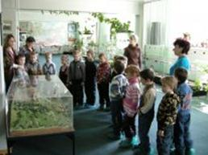
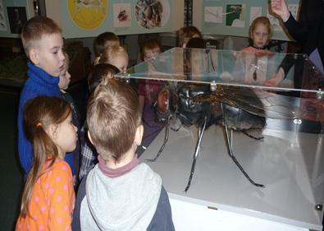
Музейная экскурсия – форма культурно-образовательной деятельности музея, основанная на коллективном осмотре музея под руководством специалиста по заранее намеченной теме и специальному маршруту. Особенностью музейной экскурсии является сочетание показа и рассказа при главенствующей роли зрительного восприятия, которое дополняется впечатлениями и моторного характера: осмотр с разных точек зрения, на различном расстоянии. В детских музейных экскурсиях используется вопросно-ответный метод, приёмы игры, театрализации и продуктивной деятельности ребёнка (рисунок, лепка, моделирование

Slide 8
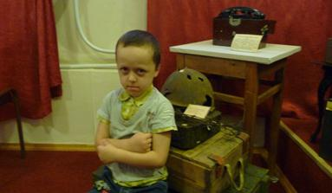
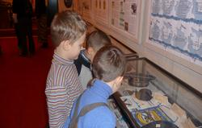
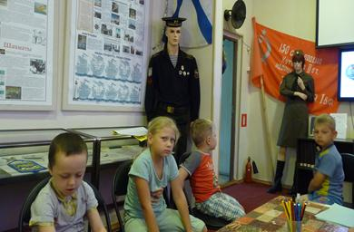
ПЛАН ЗАНЯТИЙ ПО МУЗЕЙНОЙ ПЕДАГОГИКЕ на 2014 – 2015 учебный год Сентябрь “Знакомство с музеем” Дать детям представление о том, что такое музей. Октябрь “Учимся ткать” Развитие интереса к культуре русского народа через знакомство с бытом, традиционными занятиями Ноябрь “Русская изба” Знакомство с традициями народного быта Декабрь “Моллюски” Знакомство с морскими обитателями Февраль “Насекомые” Знакомство с миром насекомых. Март “Русские музыкальные инструменты” Знакомство с традиционными русскими музыкальными инструментами Апрель “Обрядовая кукла” Знакомство с обрядовыми куклами Май “Защитники нашего края!” В.О.В. Приобщение к истории родного города в годы Великой Отечественной войны. Создание мини-музея в детском саду к 70-летию Великой Победы в ВОВ.

Slide 9
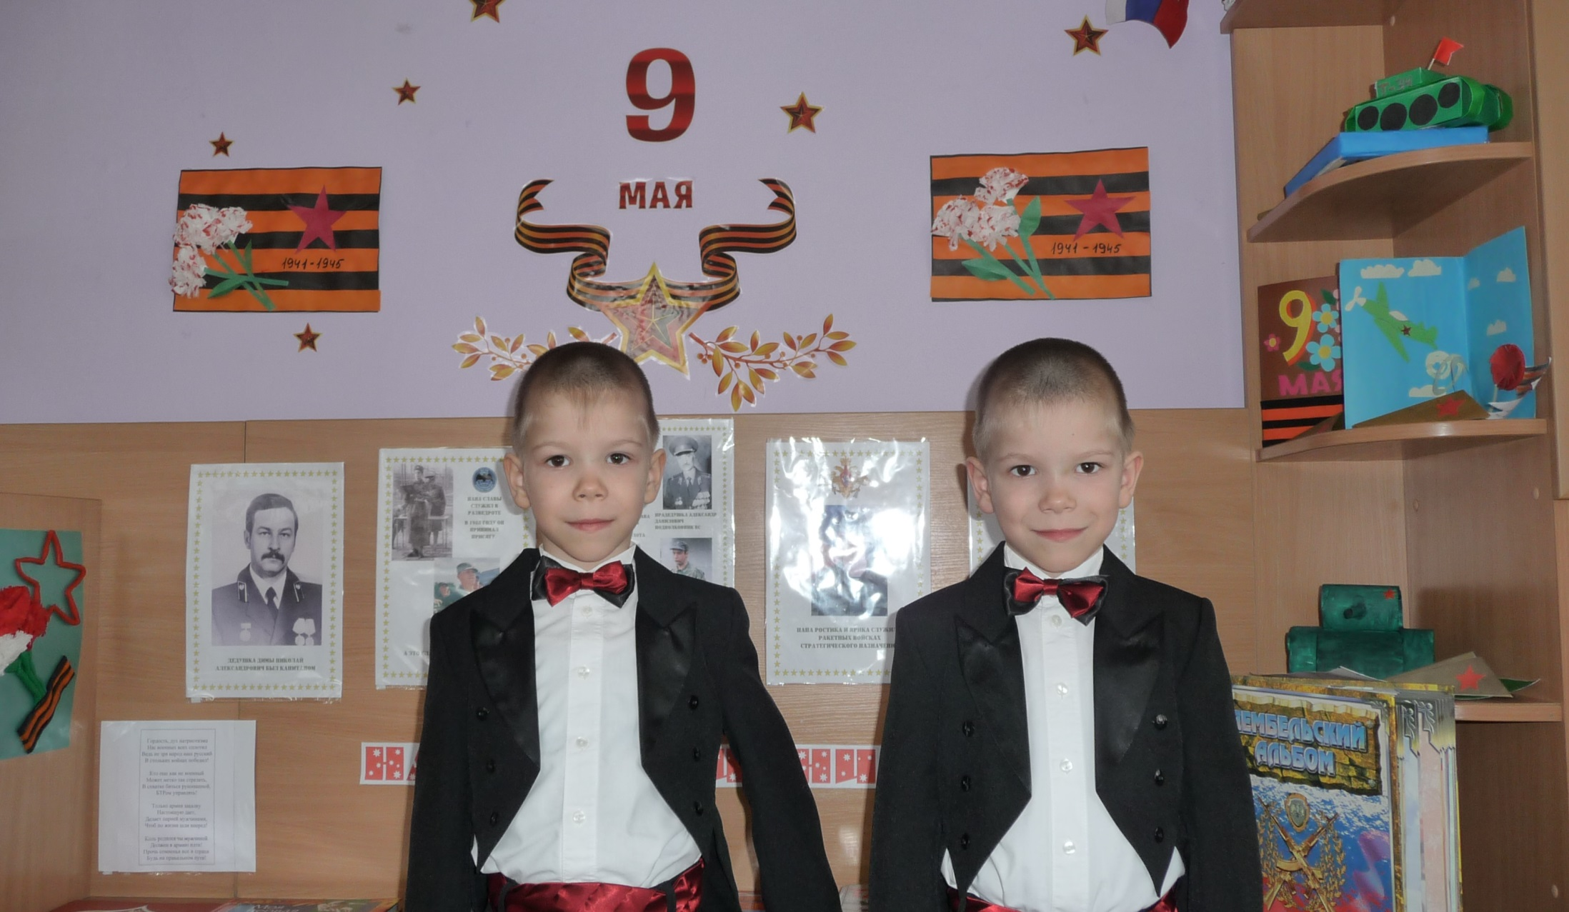
Мини-музей в группе детского сада к 70-летию Победы в Великой отечественной войне 1941-1945гг.

Slide 10
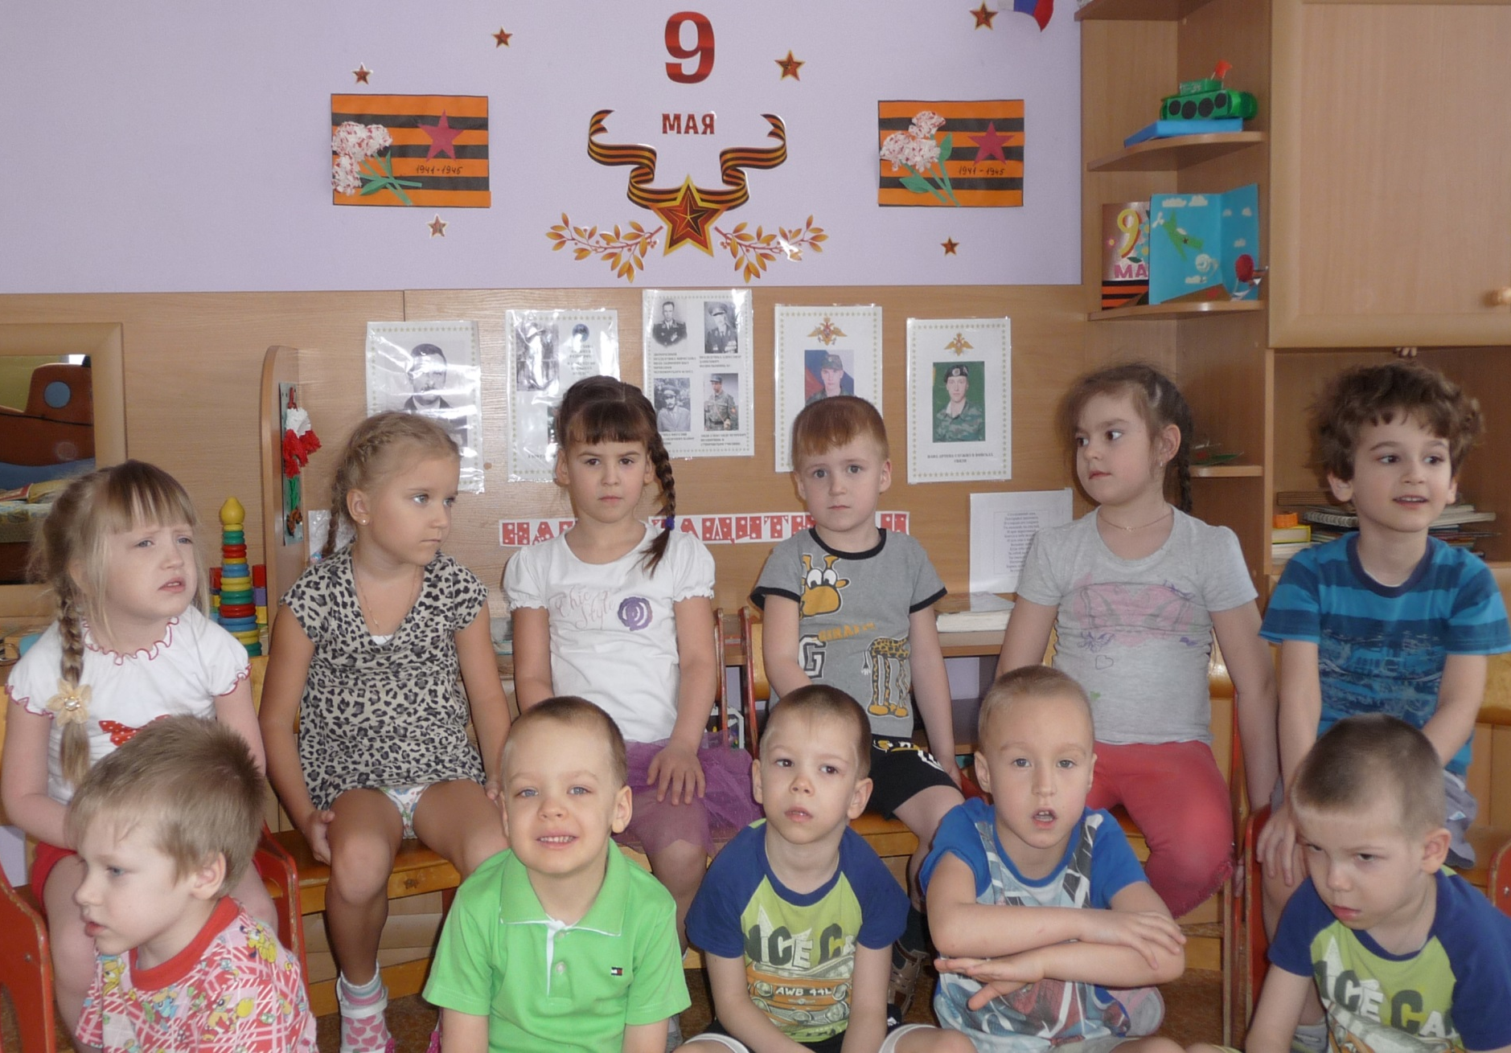

Slide 11
Пущино 2014

